Slide 1


Натуральный
черный цвет-
глаз не видит,
нос не чувствует
КОМКУЮЩИЙСЯ НАПОЛНИТЕЛЬ
«КОТУ ПОД ХВОСТ»
ЭТО НЕ ДЕНЬГИ НА ВЕТЕР,
А ЭКОНОМИЯ, УДОБСТВО И ЭСТЕТИКА

Slide 2
ВИДЫ НАПОЛНИТЕЛЕЙ ДЛЯ КОШАЧЬИХ ТУАЛЕТОВ
Бентонитовый
Плюсы
Образует комочки – не требует замены, туалет всегда чист
Натуральный
Удерживает и нейтрализует запахи
Экономичен и удобен в использовании
Напоминает кошке естественную природную среду
Безопасен для лапок и шерсти
Минусы
Нельзя выбрасывать в канализацию
Уровень наполнителя в лотке необходимо поддерживать на уровне 5-7 см
Силикагелевый
Плюсы
Отлично поглощает жидкость и нейтрализует запахи
Длительный срок службы
Минусы
Синтетический материал
Нужно перемешивать в процессе использования
Высокая цена
Может подсушивать кожу на лапках животного
Нельзя выбрасывать в канализацию
Древесный
Плюсы
Натуральный
Высокое влагопоглощение
Невысокая цена
Минусы
Слабая блокировка запаха
Нужно перемешивать в процессе использования
При контакте с жидкостью гранулы увеличиваются в объеме и разрушаются
Прилипает к лапкам животного и разносится по квартире

Slide 3
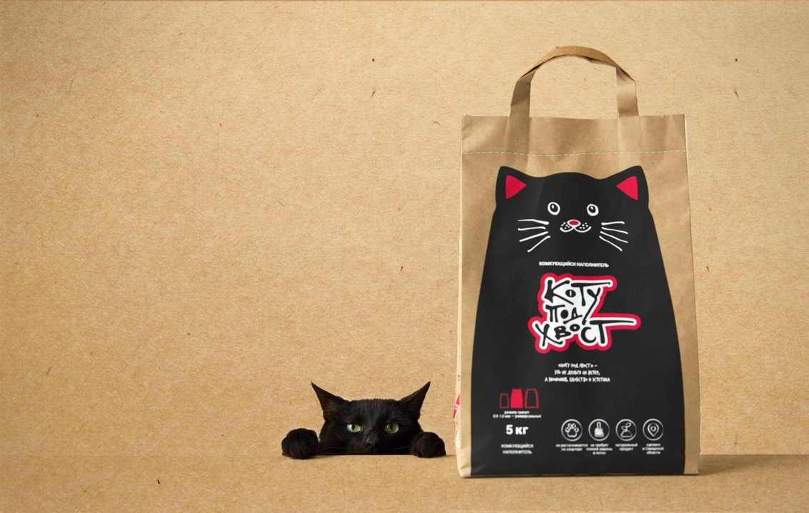
«КОТУ ПОД ХВОСТ»
Бентонитовый
Плюсы
Образует комочки – не требует замены, туалет всегда чист
Натуральный
Удерживает и нейтрализует запахи
Экономичен и удобен в использовании
Напоминает кошке естественную природную среду
Безопасен для лапок и шерсти

Slide 4
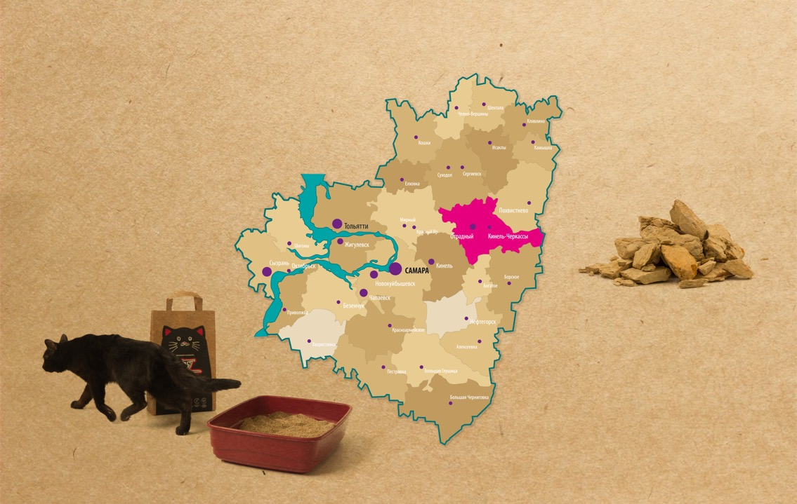
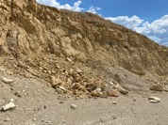
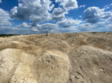
Мы – предприятие «Недра-Ресурс».
Занимаемся разработкой месторождения бентонитовой глины в Кинельском районе Самарской области.
Используя свойства
и химический состав горной породы, выпускаем бентонитовый комкующийся наполнитель
«КОТУ ПОД ХВОСТ».
Наша цель – чтобы у каждого мяукающего зверя был лучший наполнитель для кошачьего туалета.
Бентонит — разновидность глины,
более чем на 70% состоящий
из минерала монтмориллонита.
Имеет уникально малый размер частиц, примерно в 10 раз меньший,
чем частицы других глин,
и антибактериальные свойства.

Slide 5

ТО, ЧТО ВЫ ИЩЕТЕ, ТОЖЕ ИЩЕТ ВАС
МОЖНО ВЗДОХНУТЬ
С ОБЛЕГЧЕНИЕМ
Бентонитовый наполнитель создает комфортную жизнь кошкам и их владельцам – хорошо спрессованные гранулы поглощают влагу и нейтрализуют «ароматы».
Когда на гранулы из глины попадает жидкость, то они склеиваются, образуя плотный комочек, который удобно удаляется лопаткой.
Питомцы считают такой наполнитель максимально приближенным к природе и с удовольствием в нём копаются.
ЧТОБЫ НЕ КУПИТЬ КОТА
В МЕШКЕ
Наш конек – автоматизированные технологии. Производим наполнитель на современном оборудовании. Команда инженеров, технологов, экспертов разбирается в материале
и железно соблюдает техпроцессы.
Создание продукта начинается
с разработки и освоения первого опытного образца. Наполнитель испытывается, проверяется его качество и функциональность*.
Успешный опытный образец запускаем в серийное производство.
ДОБРОЕ СЛОВО И КОШКЕ ПРИЯТНО
Мы сами любим животных. Интересуемся технологическими новинками зооотрасли, анализируем потребности покупателей, изучаем экспертные блоги.
Выбирая наш продукт, человек вместе с нами участвует в благородном деле – помогает бездомным животным.
Часть вырученных средств мы вкладываем в поставку больших (15 кг) упаковок наполнителя для приютов бездомных животных.
* Все эксперименты проводим на животных. Ни один котик не пострадал.

Slide 6
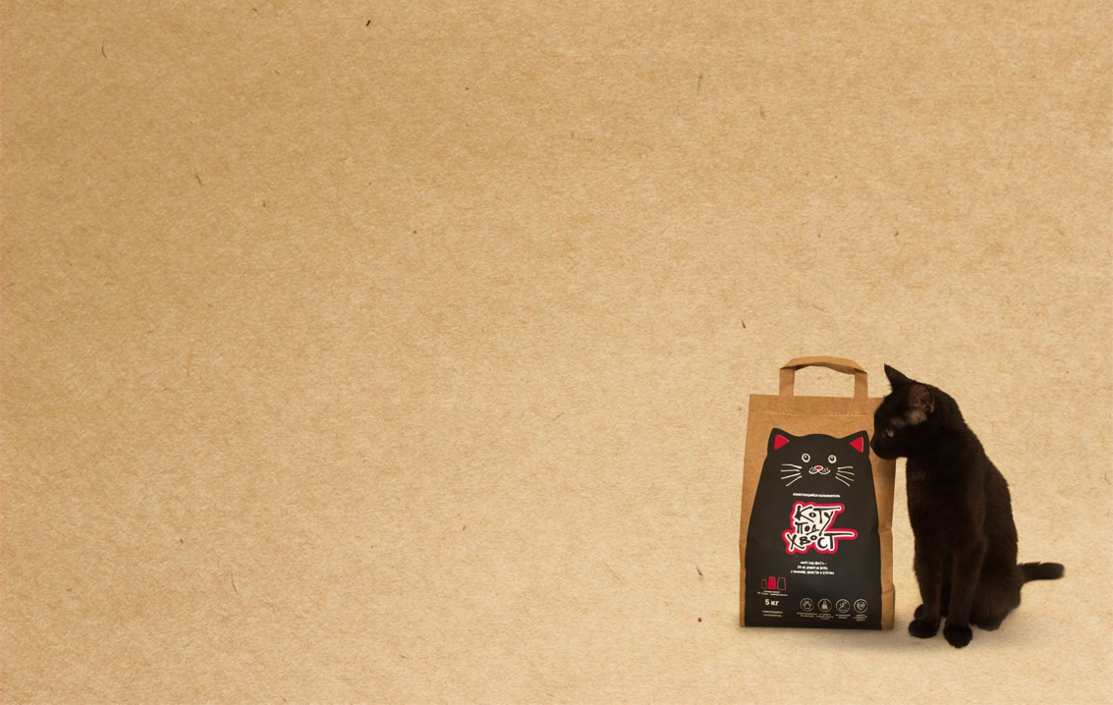
ДОСТОИНСТВА НАПОЛНИТЕЛЯ «КОТУ ПОД ХВОСТ»
Образование комочков – наполнитель
не требует полной замены, туалет животного всегда чистый
Натуральный продукт без химии – безопасен для животных и окружающей среды
Не вызывает аллергии
Нейтрализует и «запаковывает» запахи
Удобен в использовании – подсыпай новую порцию взамен образовавшихся комочков
Современная стильная упаковка разного объема
Не ограничен срок годности
Экономит бюджет семьи – пакета объемом 5 килограмм хватит на месяц
Выгодный по цене объем упаковки –
15 килограммов можно использовать
до трех месяцев
ОСОБЕННОСТИ НАПОЛНИТЕЛЯ «КОТУ ПОД ХВОСТ»
Нельзя выбрасывать
в канализацию
Необходимо поддерживать уровень наполнителя в лотке не менее 5-7см
ЦЕНА ВОПРОСА
Наполнитель «Коту под хвост»
при высоком качестве стоит дешевле многих продуктов
в своем классе

Slide 7
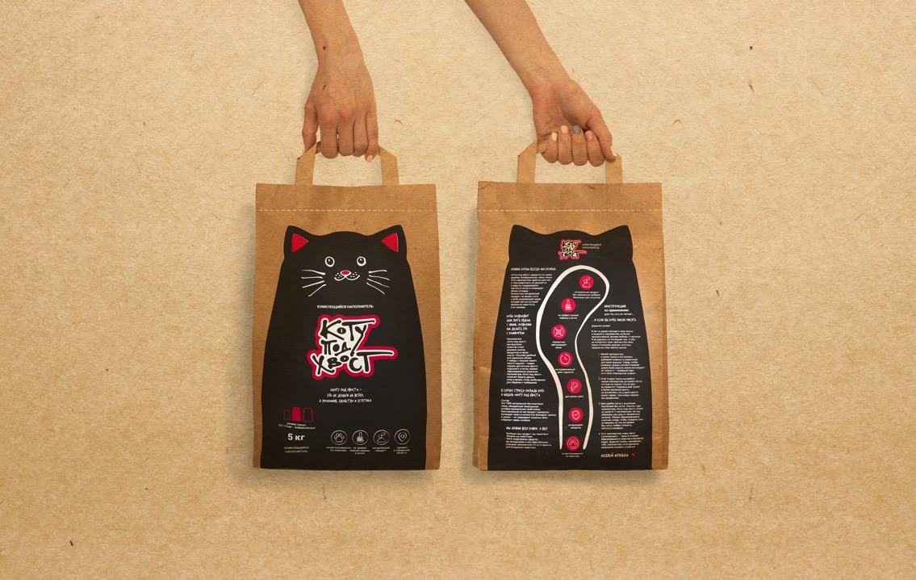
ЧТО ДУМАЕТ ПОКУПАТЕЛЬ

Slide 8

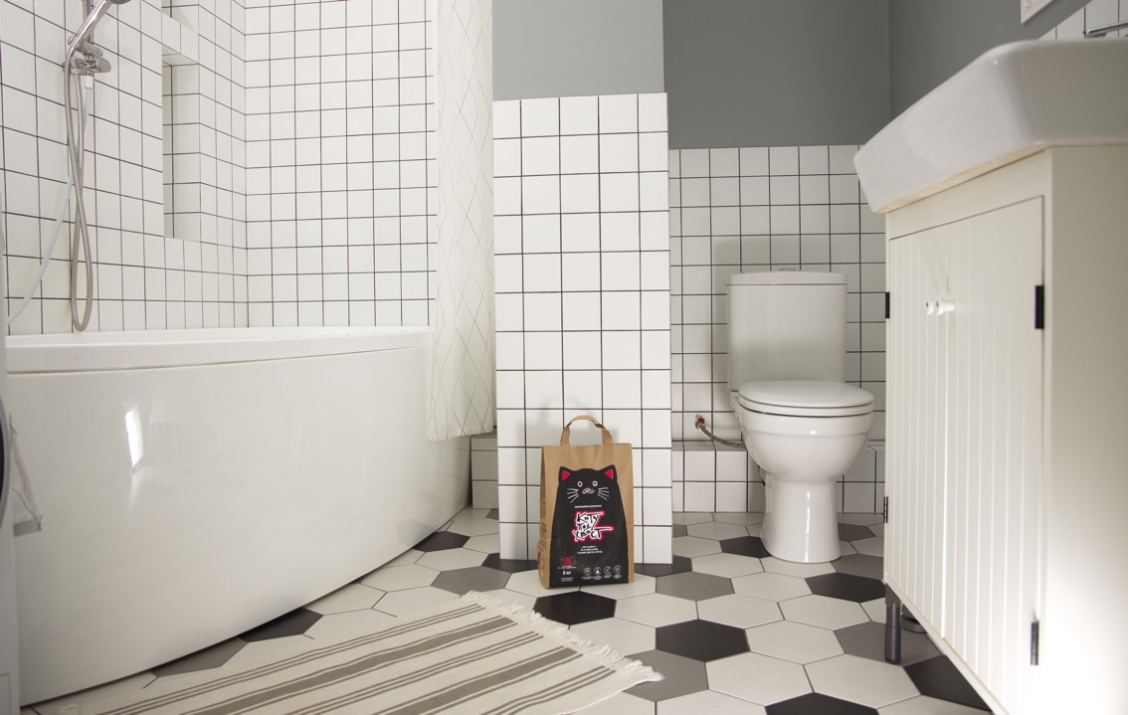
Мы вкладываемся в упаковку.
Продуктовую линейку видно издалека – настолько ярко и креативно выглядит наполнитель в цветах крафт и черный.
Стильный дизайн пакета для наполнителя «КОТУ ПОД ХВОСТ» наши покупатели называют «современным искусством».
Упаковка оригинальна, информативна
и практична. В ее дизайне выражены суть и идеология продукта.
БЕРУ! РЕШЕНИЕ О ПОКУПКЕ – ЧЕРЕЗ УПАКОВКУ
Мы вкладываемся в упаковку.
Продуктовую линейку «КОТУ ПОД ХВОСТ» видно издалека – настолько
креативно выглядит наполнитель
в цветах крафт и черный.
Стильный дизайн пакета для наполнителя «КОТУ ПОД ХВЛСТ»
наши покупатели называют «современным искусством».
Наполнитель выпускается
в упаковке объемом
3, 5, 10 и 15 килограммов.
БЕРУ! РЕШЕНИЕ О ПОКУПКЕ – ЧЕРЕЗ УПАКОВКУ

Slide 9
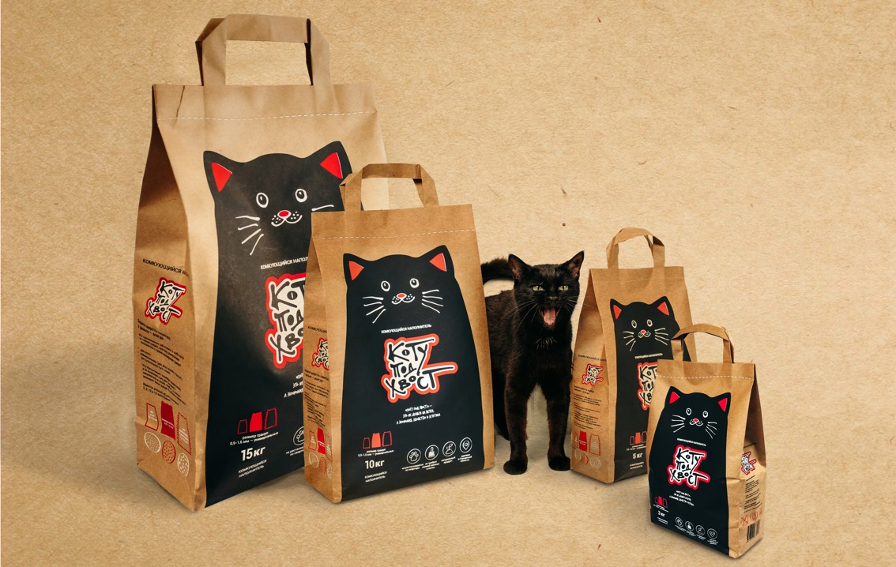
15 КГ
10 КГ
5 КГ
3 КГ

Slide 10
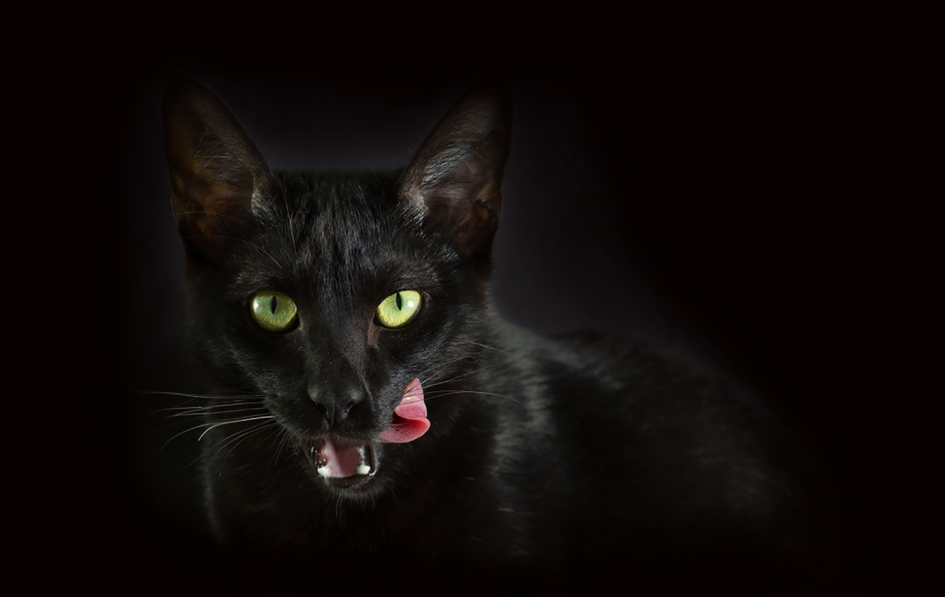

Notes:
Ритейлерам. Проверенное решение для розничного бизнеса
Ритейлерам. Специально для розницы
Ретейлерам. Лучший продукт для вашей розничной компании
Ритейлерам. Помогаем с качеством выкладки
Ритейлерам. Гарантируем регулярный большой объем поставок
Ритейлерам. Заметен на полке

Slide 11
ГАРАНТИРУЕМ РЕГУЛЯРНЫЙ БОЛЬШОЙ ОБЪЕМ ПОСТАВОК
Мы стремимся быть лучшими
в своем сегменте, в своей категории – ваши клиенты останутся довольны качеством наполнителя «КОТУ ПОД ХВОСТ» и придут за ним в сеть повторно.
Предлагаем продукцию по конкурентной цене, поскольку мониторим и анализируем рынок, стараемся быть гибкими.
Яркая стильная упаковка мгновенно узнается на полке. Наполнитель «зацепит глаз» покупателя среди множества товаров.
Предоставляем образцы такого же качества, как и вся продукция.
Не допускаем «вымывания» продукта с полок – за этим следит отдельный специалист.
Занимаемся рекламой
и продвижением продукта.
По заключению исследовательского агентства Step by Step, Россия занимает второе место в мире после США по числу домашних животных на душу населения.
По разным данным, от 59 до 76% россиян держат домашних животных. Чаще всего это кошка, она живет как минимум у 37% населения.
По оценкам участников рынка, приблизительно 60% владельцев кошек покупают наполнители для туалетов, и эта доля неуклонно растет.
Средний расход составляет –
3-5 кг наполнителя в месяц.
В настоящее время в России продается более 80 торговых марок наполнителей отечественного и зарубежного производства.
2 МЕСТО
В МИРЕ
37%
НАСЕЛЕНИЯ –
ДЕРЖАТ КОТИКОВ
60%
КОШАТНИКОВ
ПОКУПАЮТ
НАПОЛНИТЕЛИ
3-5 КГ –
ЕЖЕМЕСЯЧНЫЙ
РАСХОД

Slide 12
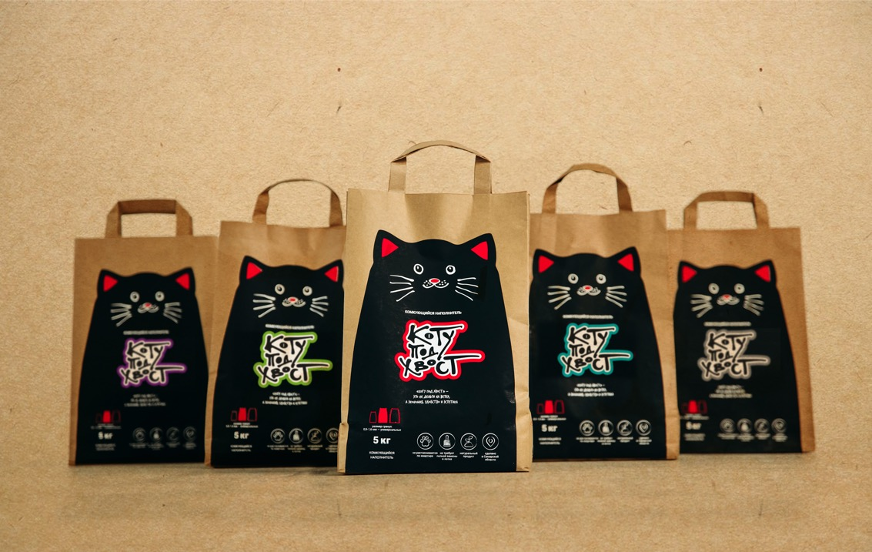
С ЧУТКОСТЬЮ К ИНТЕРЕСАМ ПАРТНЕРА
Ассортиментная линейка в разработке

Slide 13
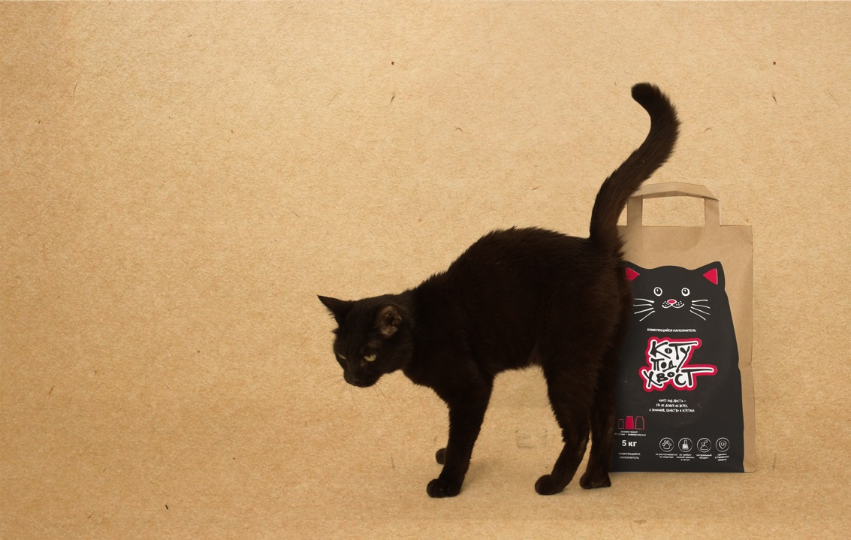
НАШИМ КОТАМ ВСЕГДА МАСЛЕННИЦА
Туалетный вопрос для питомца
является одной из острых проблем
в его содержании. Поэтому хозяева тщательно изучают все возможные варианты и подбирают такой кошачий наполнитель, который устроит
и животное, и человека.
По мнению экспертов, найдя наиболее приемлемые соотношения цены
и качества, а для кошки – комфорт
и удобство, люди подолгу пользуются одним продуктом.

Slide 14
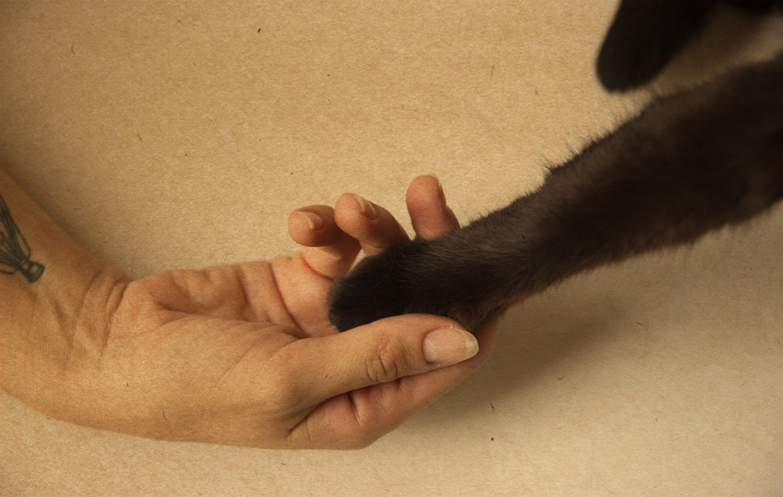
ООО «НЕДРА-РЕСУРС»
Предложение для Ваc подготовил
Горшкова Ирина
Если вы уже определились,
то позвоните мне по телефону,
чтобы приобрести наполнитель
«КОТУ ПОД ХВОСТ»
8 800 222 4182
8 987 92 38 290
www.kotupodhvost.ru

